Slide 1
Performance Comparison of Q-learning and DQN in Maze Solving Problem
Jinseo Choi
CHANGWON NATIONAL UNIVERSITY

Slide 2
Abstract
특정문제에서 강화학습 알고리즘의 성능을 비교하고자 함
해결시간, 성능
5x5 Grid에서 장애물을 피해 목표지점에 도달하는 환경을 구현
Problem solving 알고리즘으로 강화학습 적용
비교대상 강화학습 알고리즘 구현
Q-learning
DQN(Deep Q Network)
성능 측정

Slide 3
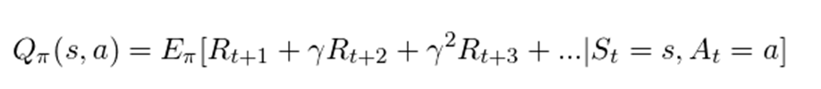
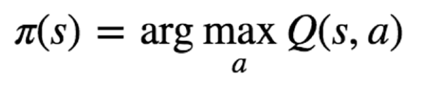
Introduction
Q-learning
학습모델이 환경에 대한 정보 없이 여러 번의 시행(Episode)을 거쳐 점차적으로 학습
현재 상태로부터 시작하여 모든 연속적인 단계들을 거쳐 전체 보상의 예측값을 극대화
Q: 현재상태(State)에서 에이전트가 취한 행동(Action)으로 얻어지는 보상(Reward)
Q-value: 현재상태에서 에피소드가 종료될 때 까지 행동을 취했을 때의 보상 기댓값
Q-learning 정책(Policy): 곧 현재상태에서의 Q-value가 최댓값을 가지는 행동을 선택
Episode
Policy
State
Discount factor
Action
Reward

Slide 4
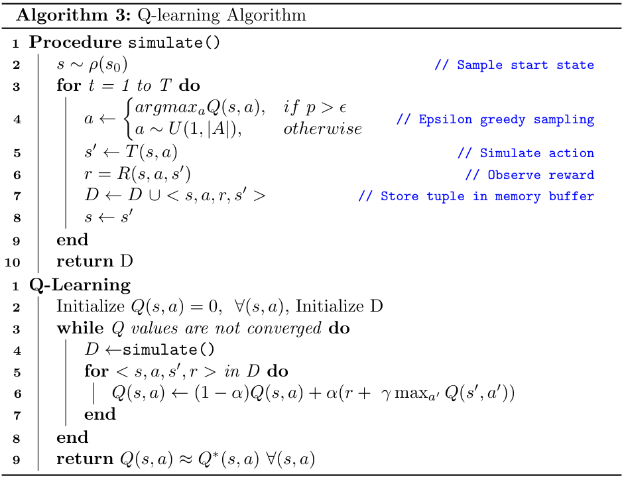
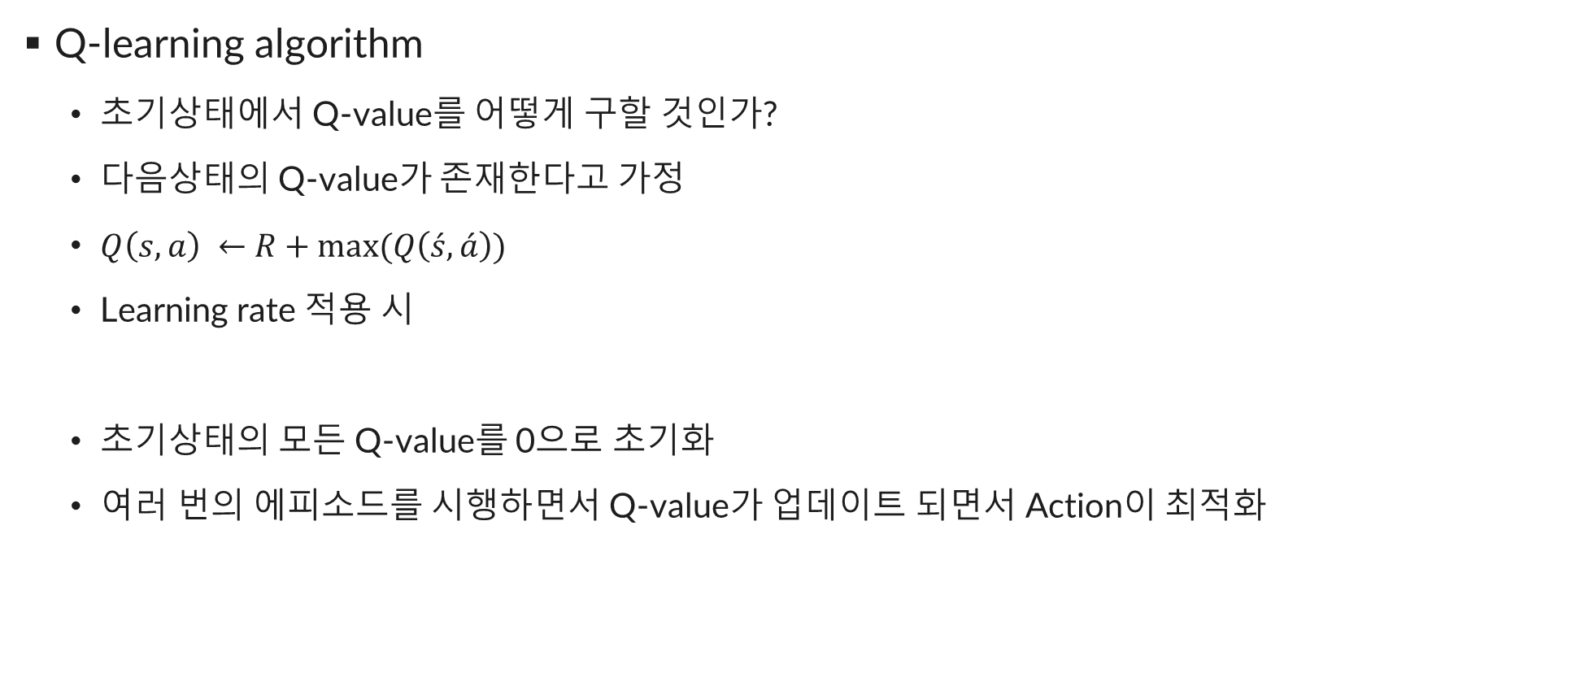
Introduction
Q-learning algorithm
초기상태에서 Q-value를 어떻게 구할 것인가?
다음상태의 Q-value가 존재한다고 가정
$Q\left(s,a\right) ←$ $R+max⁡(Q\left(\acute{s},\acute{a}\right))$
Learning rate 적용 시
초기상태의 모든 Q-value를 0으로 초기화
여러 번의 에피소드를 시행하면서 Q-value가 업데이트 되면서 Action이 최적화
Q-learning algorithm pseudo code, Georgia tech, Bootcamp Summer 2020 Week 3 – Value Iteration and Q-learning (gatech.edu)

Slide 5
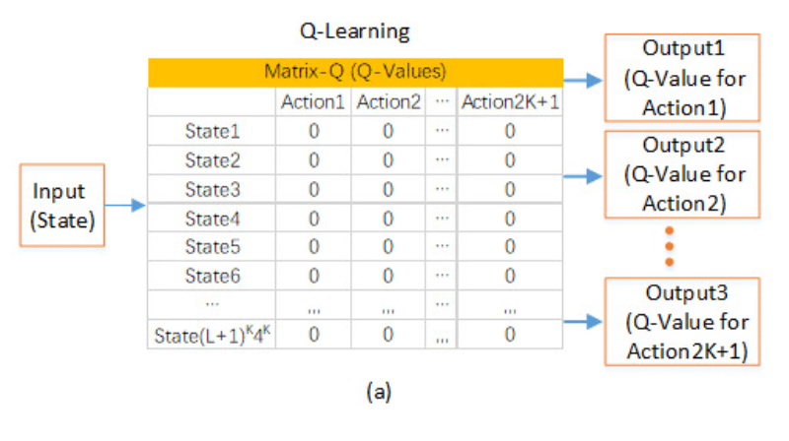
Introduction
Q-table
모든 상태(State)에서 가능한 행동들에 대한 모든 Q-value를 저장
에피소드 수행 시 업데이트
State, Action의 개수가 증가할 수록 Q-table 생성에 많은 컴퓨팅 리소스가 요구됨
Q-learning algorithm, Huang, Chong & Chen, Gaojie & GONG, Yi. (2021). Delay-Constrained Buffer-Aided Relay Selection in the Internet of Things With Decision-Assisted Reinforcement Learning. IEEE Internet of Things Journal. PP. 10.1109/JIOT.2021.3051239.

Slide 6
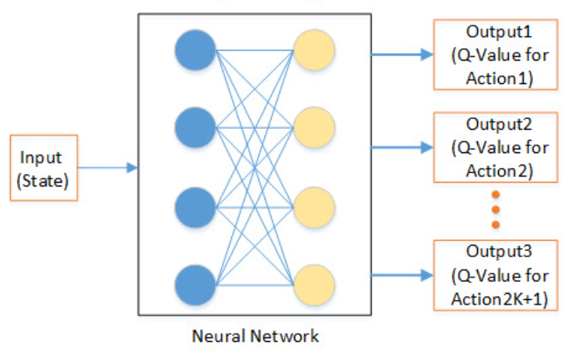
Introduction
Deep Q learning
Q-table의 scalability 문제의 해결방법으로 제안
현재 상태에서 가능한 행동들에 대한 Q-value를 심층신경망(DNN)으로 예측
DNN이 예측한 Q-value 중 가장 큰 값을 행동을 다음행동으로 결정
Q-learning algorithm pseudo code, Georgia tech, Bootcamp Summer 2020 Week 3 – Value Iteration and Q-learning (gatech.edu)

Slide 7
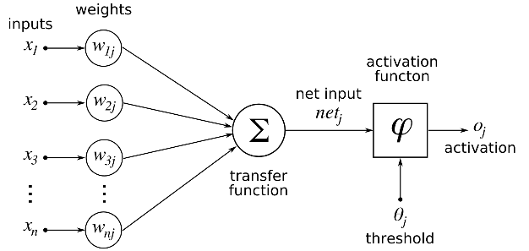
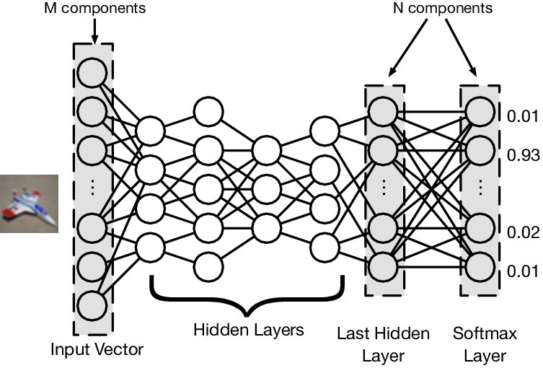
Introduction
DNN(Deep Neural Network)
여러 개의 인공신경망이 연결된 구조
훈련데이터 입력 → 순전파(추론) → 오차계산 → 역전파(가중치 업데이트)
훈련과정을 반복하여 데이터셋에 최적화된 예측값 출력
역전파(가중치 갱신)
0
1
0
0
Ship
Fighter jet
Plane
Car
-0.99
0.07
-0.98
-0.99
오차를 최소화 하는 방향으로
모든 뉴런의 가중치를 변경
추론결과
정답 데이터(Label)
오차(정답-추론값)
순전파

Slide 8
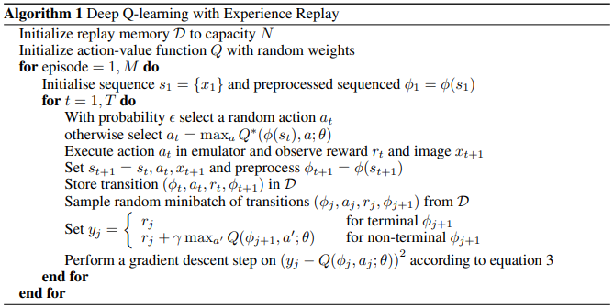
Introduction
Deep Q learning-Algorithm
입력데이터: (상태, 행동)
추론 값: 현재 상태에서 주어진 행동에 대한 Q-value
가능한 행동들에 대해 모든 Q-value 추론
정답데이터로 가장 큰 Q-value 값을 가진 행동을 수행한 다음 상태에서의 Max Q-value를 가짐
오차 = (다음상태 Q-value 최댓값) – (현재상태 Q-value 최댓값)^2 (Q-learning 의 Q-table을 대체)
오차값을 통해 모델 학습
DQN algorithm pseudo code, Mnih, Volodymyr, et al. "Playing atari with deep reinforcement learning." arXiv preprint arXiv:1312.5602 (2013).

Slide 9
Introduction
Deep Q learning-Algorithm
Q-value 계산을 위해 학습모델의 추론과정을 2번 수행(Computing Overhead)
학습모델 훈련을 위해 현재 (상태, 행동, 보상, 다음상태) 값을 버퍼에 저장(Storage Overhead)
학습모델 예측이 수렴하기까지 비교적 시간이 오래걸림

Slide 10
Implementation
Environment
OS: Ubuntu 20.04
Language: Python3.8
Framework: pygame(grid 구현), Numpy, Tensorflow, Keras

Slide 11
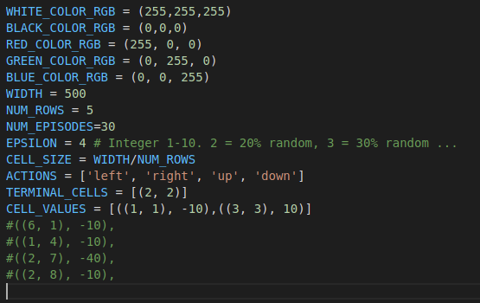
Implementation
5x5 Grid
보상정책: 목표 도달 시 보상 10, 함정 보상 -10, 이동시 보상 차감 없음, 나머지 셀 보상 0
각 셀의 상태를 좌표 (x,y) 튜플으로 정의
행동은 ACTION에 정의된 4방향 리스트의 인덱스 값을 사용
각 셀의 보상값을 좌표:보상 {(x,y) : reward} 딕셔너리로 정의
이벤트 셀(목표, 함정)을 상수로 정의
Constant.py

Slide 12
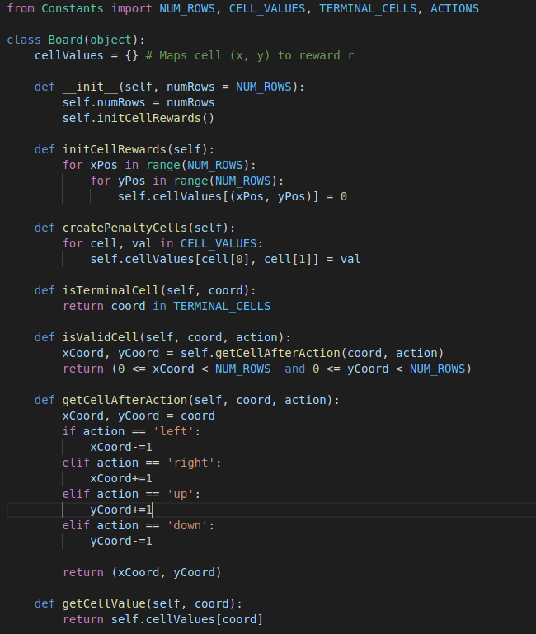
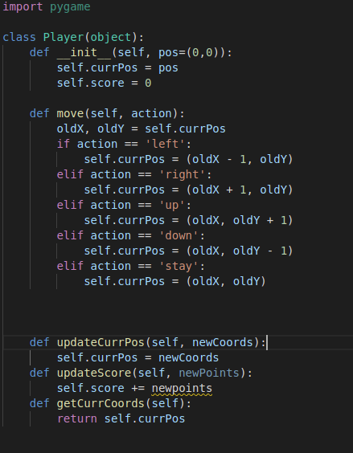
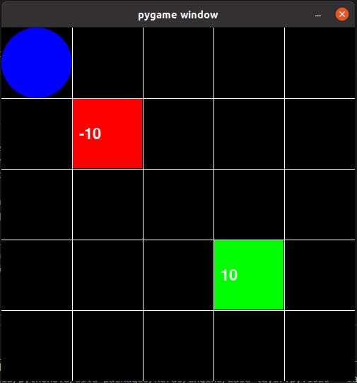
Implementation
Grid 클래스 구성
셀, 보상 초기화
이동
행동에 따른 보상 변화
범위 초과, 목표 도달여부
현재 좌표, 보상값 반환, 메서드 구현
Board.py
Player.py

Slide 13
Implementation
Q-learning 구현
Run_Qlrn.py: Q-learning 실행
Qlearner.py: Q-table 생성, 업데이트 로직

Slide 14
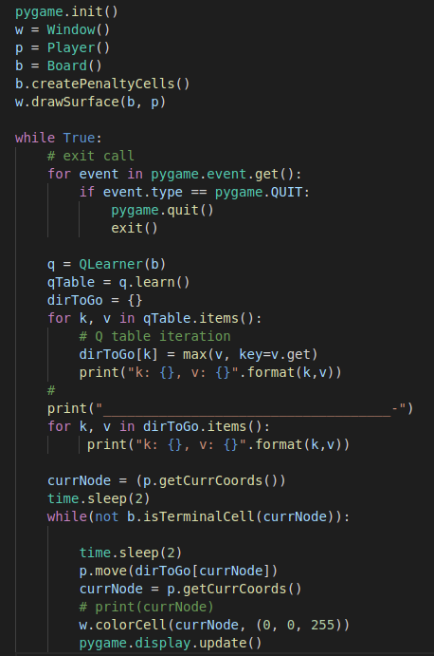
Implementation
Run_Qlrn.py
Grid관련 객체 로드
셀, Q-table 초기화(0)
Q-table 객체 생성
Q-table에서 최적경로 추출
시행

Slide 15
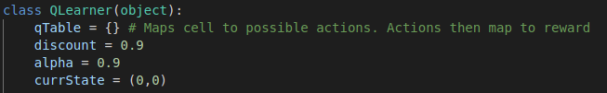
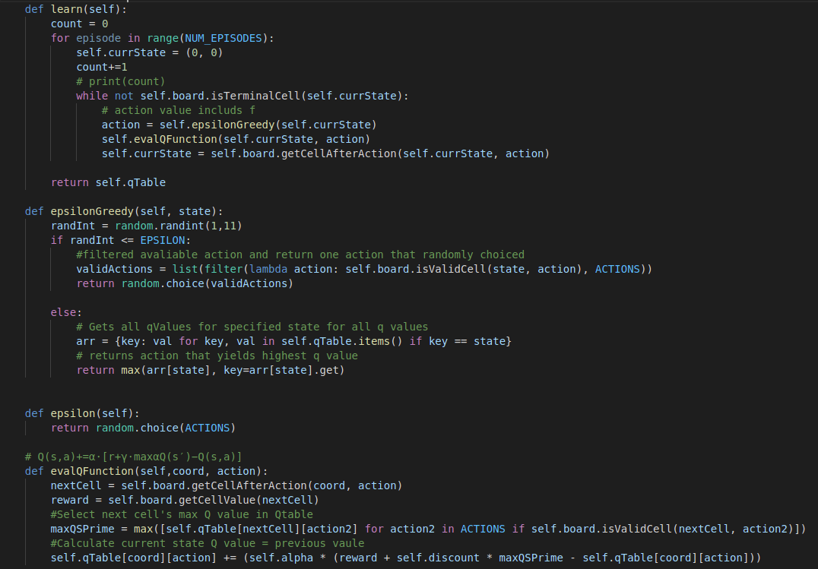
Implementation
Qlearner.py
Q-table 생성
Learn
정해진 에피소드 횟수만큼 반복시행
EPSILON(30%) 확률로 무작위 행동결정
Q-value 계산
evalQFunction
현재 상태:행동의 max Q-value 계산
다음 상태의 max Q-value 계산
Q-table 업데이트

Slide 16
Run
Case
EPISODE: 30
EPSILON: 30(%)
Terminal : 1
Trap : 1

Slide 17
Implementation
Deep Q-learning 구현
Run_DQN.py
DQNlearner.py: 모델 훈련
replaybuffer.py: 학습데이터 저장, batch 단위 가공

Slide 18
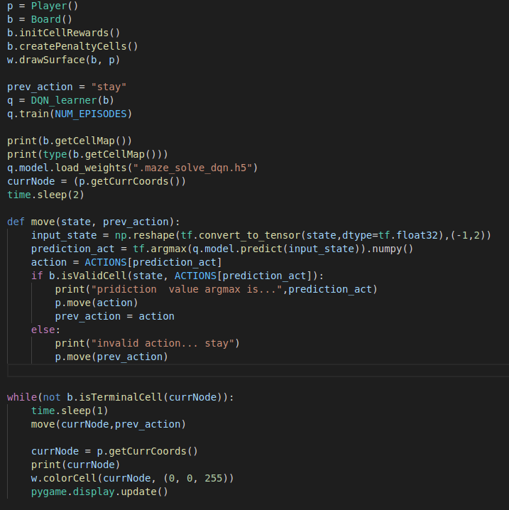
Implementation
runDQN.py
Grid, 학습모델 객체 로드
Episode 횟수만큼 학습모델 훈련
가중치 저장
가중치 로드
학습모델 추론 및 시행

Slide 19
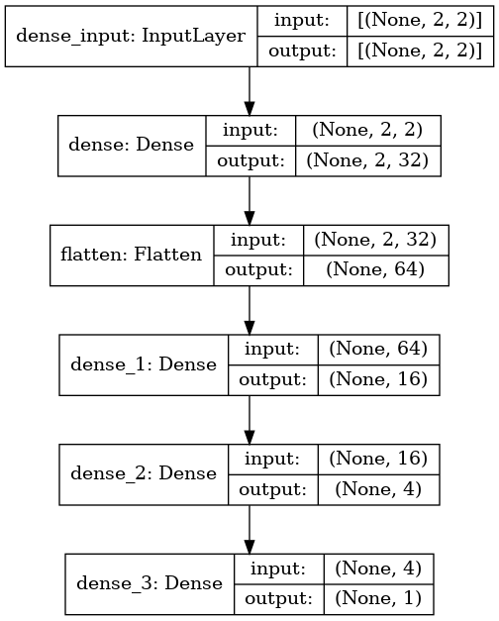
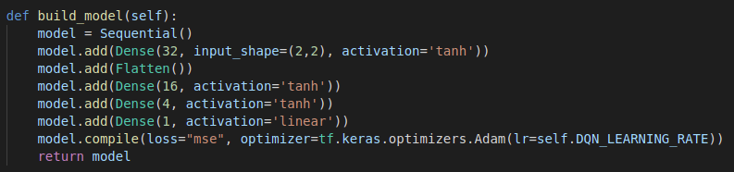
Implementation
DQNlearner.py
모델 정의
입력데이터 [좌표, 행동] (2차원 Tensor)
출력값: Q-value (1차원 Tensor)
가중치 역전파 옵티마이저: Adam
학습률: 0.001
Loss 함수: Mean Squared Error
활성화 함수: tanh(range: 0~1)
Layer 구성: 완전연결 신경망

Slide 20
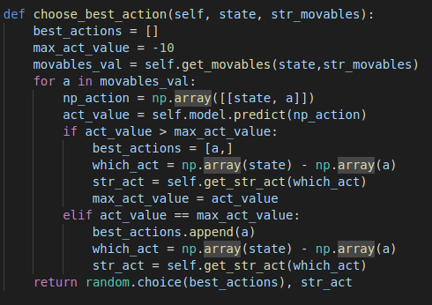
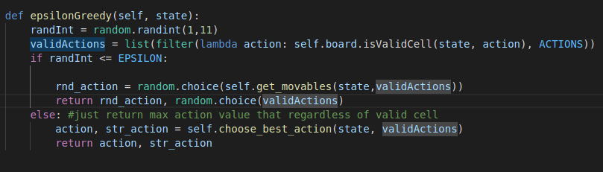
Implementation
DQNlearner.py
Choose_best_action: 현재상태에서 가장 Q-value를 높게 예측한 행동 출력
epsilonGreedy: EPSILON 확률에 따라 행동 랜덤 선택

Slide 21
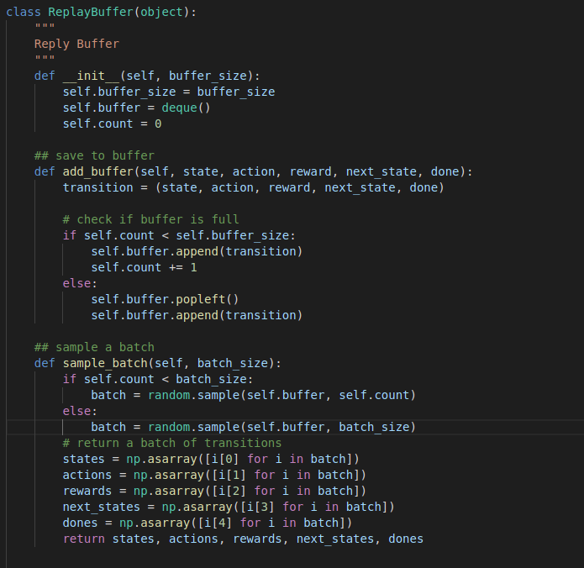
Implementation
replaybuffer.py
훈련데이터 저장

Slide 22
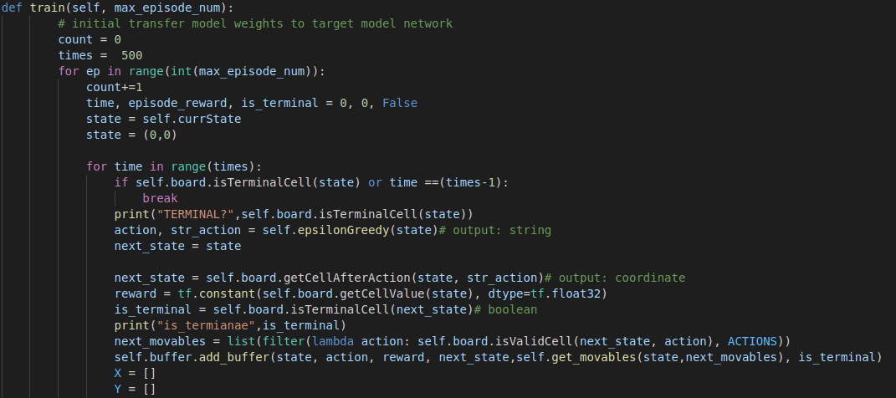
Implementation
Train
EPISODE 횟수만큼 훈련 반복
한번의 에피소드가 종료될 때 까지epsilonGreedy()로 선택된 행동으로 시행
행동 선택 시 (현재상태, 행동, 보상, 다음상태, 행동) 데이터를 버퍼에 저장 (훈련데이터 생성목적)

Slide 23
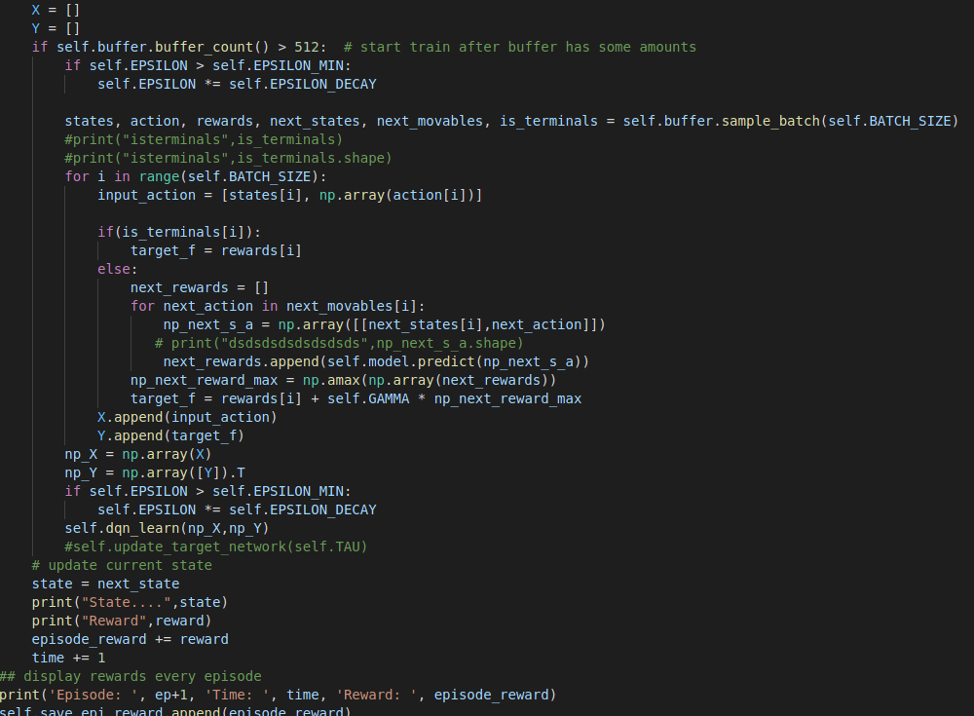
Implementation
Train
X[] = 훈련데이터
Y[] = 정답데이터
버퍼크기가 512 이상일 경우 훈련시작
버퍼로부터 BATCH_SIZE(32) 만큼 로드
버퍼를 순회하며 다음상태의 Q-value를 예측
예측된 Q-val 중 에 감가율을 곱해
정답데이터(Y)에 저장
X에 버퍼로부터 불러온 (상태, 행동) 리스트 저장
X, Y를 사용하여 모델 훈련 시작

Slide 24
Run
Case
EPISODE: 30
EPSILON: 30(%)
Terminal : 1
Trap : 1
BATCH_SIZE: 32
Sleep: 0.5

Slide 25
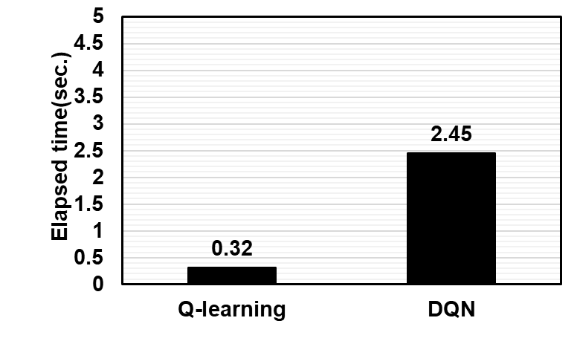
Evaluation
실행시간비교
Q-learning Deep Q-learning의 시행시간 비교측정
이전 case와 동일 시행, 미리 작성된 Q-table, 훈련된 Model 사용
각 3번시행 후 평균값 비교
DQN이 6.6배 더 오래 걸림
행동 결정 시 학습모델 추론시간 > Q-table 참조시간

Slide 26
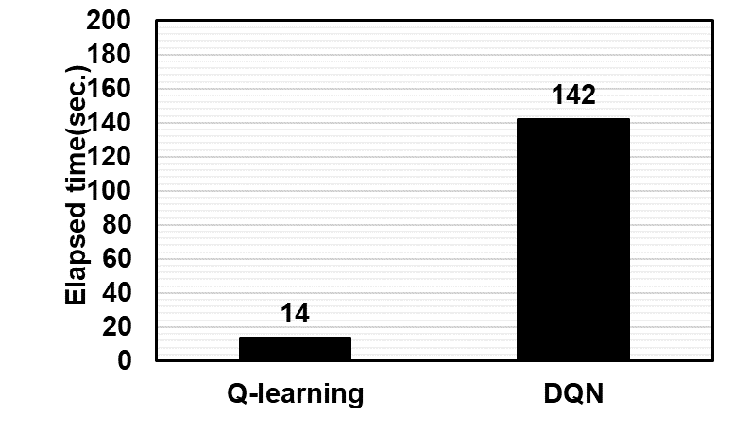
Evaluation
훈련시간비교
Q-learning Deep Q-learning의 훈련시간 비교
Q-table 생성시간, 학습모델 훈련시간 비교
각 3번시행 후 평균값 비교
9배 차이

Slide 27
향후 연구적용 방안
지금까지 강화학습은 현실문제를 해결하기 위해 정확도, 성능개선 위주로만 연구되어 옴
모델 또는 시스템의 규모가 커짐에 따라 발생하는 시스템 리소스 낭비, 성능저하에 대해서는 상대적으로 관심이 작음
따라서 컴퓨터 시스템 관점에서 최신 강화학습 모델들의 리소스 사용량을 분석하여 동일한 환경에서 더 높은 처리성능을 달성하기 위한 연구를 진행하고자 함

Slide 28
Impression
전공과정에서는 알 수 없는 대형선박의 건조과정에 대해 배울 수 있어 흥미로웠음
스마트야드 과제에서 진행중인 부분이 전체 제조과정에서 어느 단계에 해당하는지 알 수 있는 기회가 됨
강의가 전체적인 기틀을 잡아주어 추가적인 개선사항에 대해 고려할 요소를 생각할 수 있게 되었음

